Slide 1
Terminphasenplan
Ermittlung programmgestützt
IPS: Anlage zum Angebot
25.03.2012
LINEG_20120322_Umsetzung v1

Slide 2
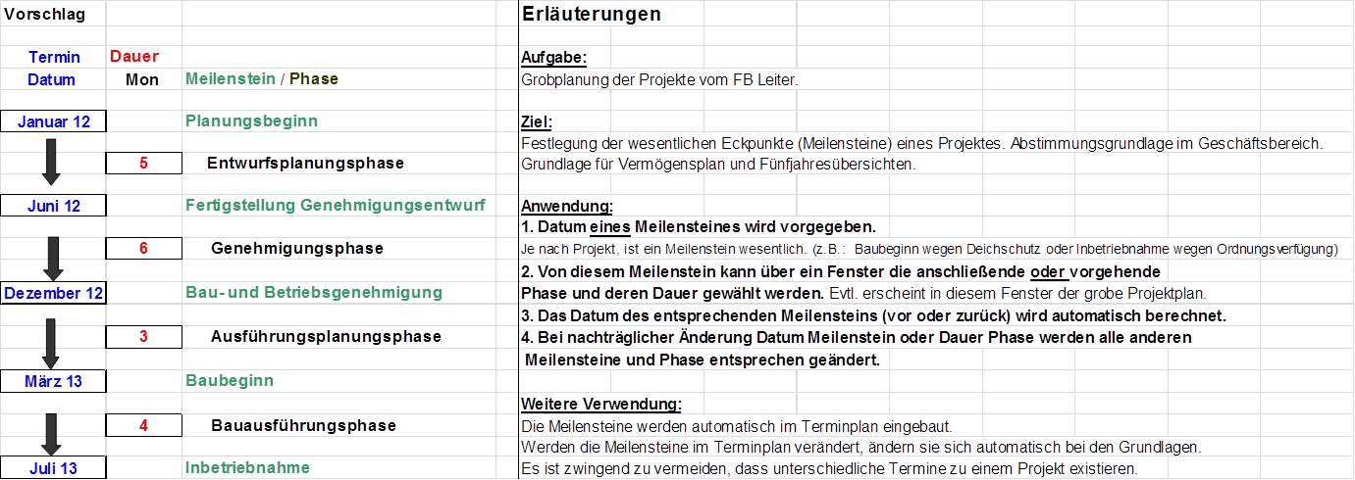
Aufgabenstellung (Vorschlag Herr Birken)
25.03.2012
LINEG_20120322_Umsetzung v1

Slide 3
Zielsetzung
Ziel ist es, die zahlreichen Projekte des jeweiligen Anwenders auf eine erste " Zeitschiene " zu setzen.
Vom AL/PM soll lediglich ein projektspezifischer Ecktermin (Baubeginn wegen Deichschutz, Inbetriebnahme wegen Ordnungsverfügung, Vorgabe von politischen Entscheidungsträgern …) vorgegeben werden. Diesen Ecktermin hat der PL als Fixpunkt bei seiner Terminplanerstellung zu berücksichtigen.
Aus den programmseitig bereit gestellten Standardterminvorgängen und den zugehörigen möglichen Dauern in Form von Orientierungswerten können bis zu 19 Vorgänge (inklusive der 5 Meilensteine) zu einem Terminplan zusammen gesetzt werden.
Von dem jeweils gesetzten Ecktermin ausgehend berechnet das Programm den entsprechenden Phasenterminplan und fixiert die entsprechenden Meilensteine:
Projektbeginn, Abschluss HOAI 1-4, Baubeginn, Bauende (IBN) und Terminbereichsende (Projektende). Im 1. Schritt gilt die Anfang-Ende-Beziehung. Im 2. Schritt können dann auch Überlappungen/Verschränkungen einbezogen werden.
Die Meilensteintermine sind mit Ausnahme des vorgegebenen Ecktermins in der Terminmaske zu ermitteln und von dort automatisch in die Stammdatenmaske zu übertragen. Damit ist sicher zu stellen, dass die Terminangaben in verschiedenen Handlungsbereichen zu keinem Zeitpunkt voneinander abweichen.
25.03.2012
LINEG_20120322_Umsetzung v1

Slide 4
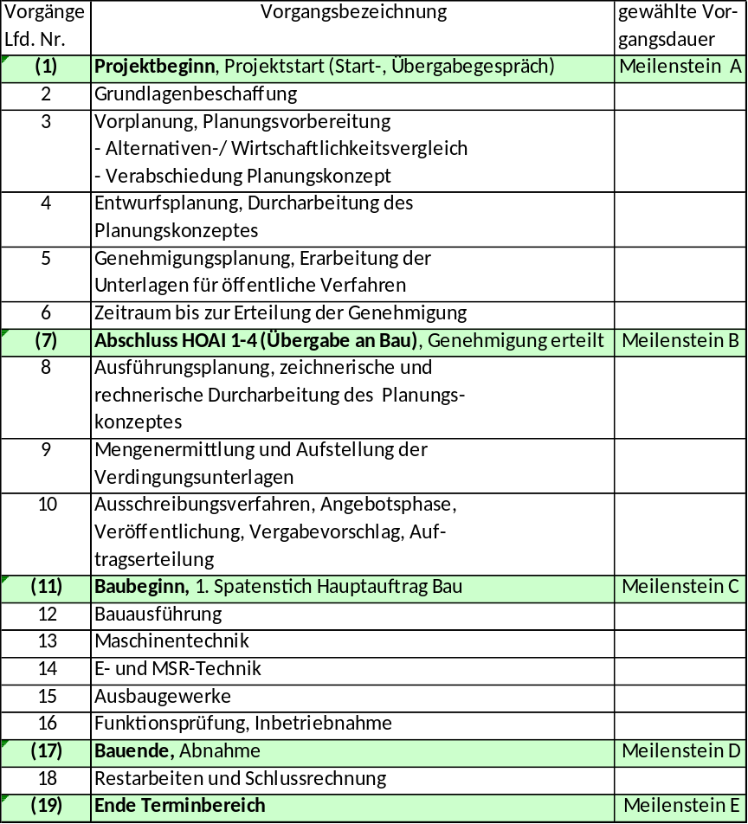
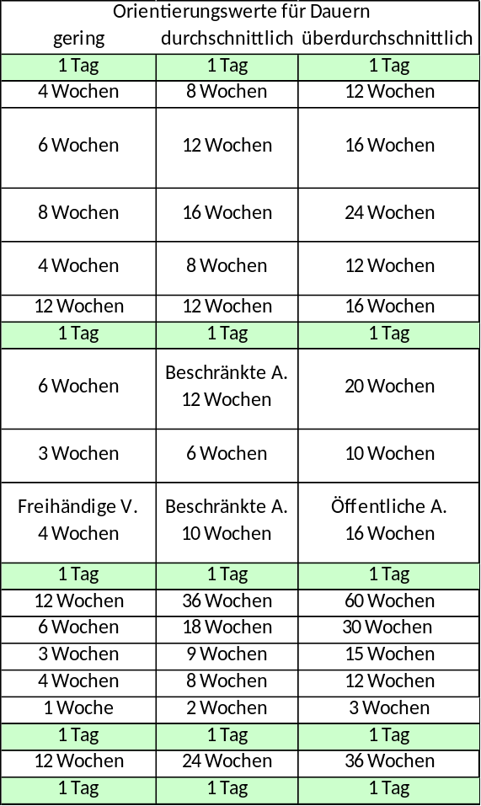
Standardvorgänge/Orientierungswerte (Folie NEU)
TM2_Neuausrichtung Terminplan_pot.Auftrag LINEG_v2.ppt Stand: 14.03.2012

Slide 5
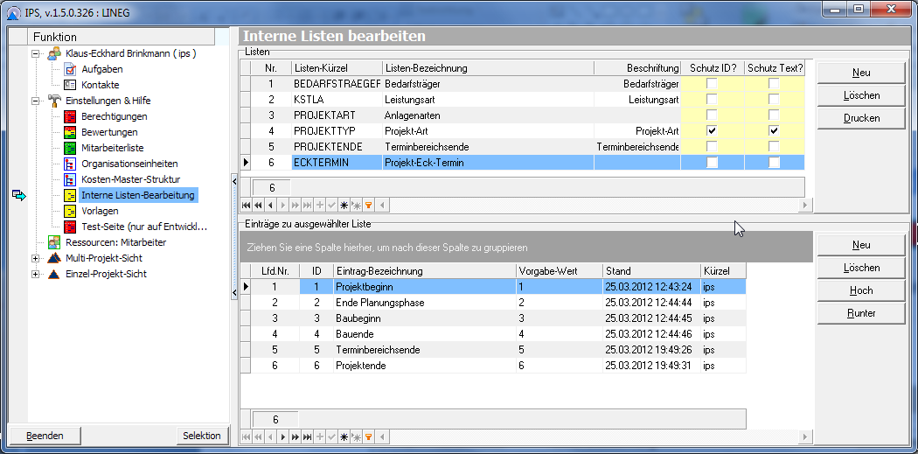
Was steht in der internen Liste „ECKTERMIN“?
Bei den internen Listen werden die verbindlichen Meilensteine geführt. Es können maximal die unten aufgeführten Meilensteine verwendet werden.
25.03.2012
LINEG_20120322_Umsetzung v1

Slide 6
„Standard-Vorgangs-Katalog“ anlegen und pflegen (1)
Für jeden Meilenstein, der Standardvorgänge enthalten kann, können diese
hier (s. folgende Folie) definiert werden.
Es gelten die Regeln:
Die Standardvorgänge folgen der logischen Reihenfolge, die hier definiert
wird. Der Beginn eines Standardvorgangs liegt immer im übergeordneten
Meilenstein-Zeitraum.
Nur der logisch letzte Standardvorgang in einem Projekt kann sein Ende
nach dem nächsten Meilenstein, nicht aber dem übernächsten Meilenstein
haben
Der Beginn eines Standardvorganges kann, wenn er nicht verkettet ist,
zeitlich verändert werden, jedoch nur innerhalb des übergeordneten
Meilensteines.

Slide 7
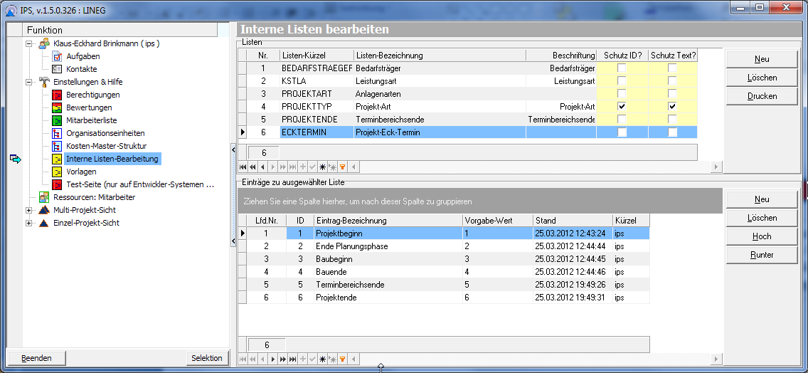




„Standard-Vorgangs-Katalog“ anlegen und pflegen (2)
Standard-Vorgänge pro Meilenstein
Meilenstein
…
Nur bei diesen vier Meilensteinen können Standardvorgänge angelegt werden .
…
Schema 1
ausgewähltem Schema
Standard-Vorgänge
Liste
Orientierungswerte
Standardvorgang
Verkettet?
Gew. Dauer
3
Monat(e)
X
25.03.2012
LINEG_20120322_Umsetzung v1

Slide 8
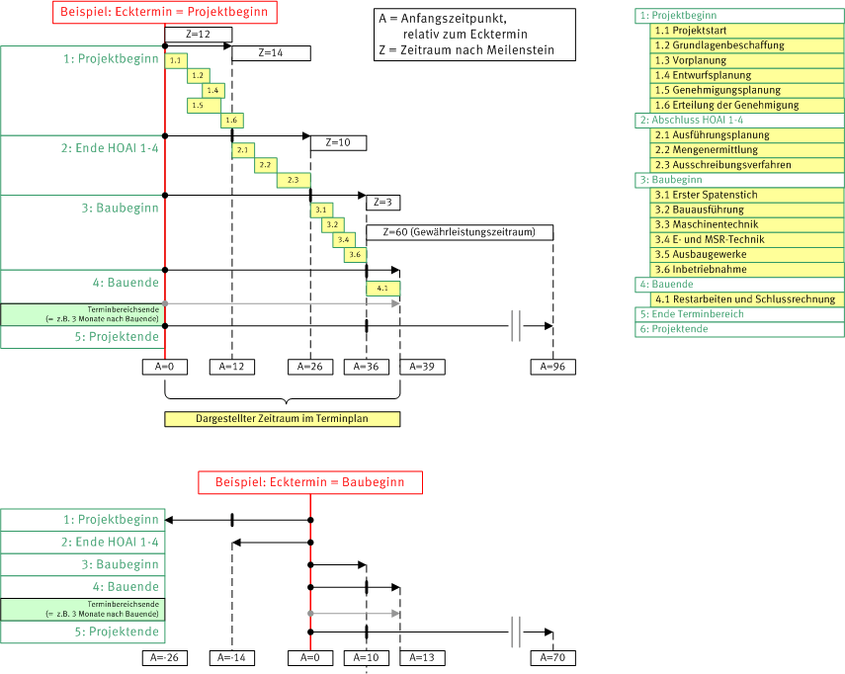
Rechenvorgang in Abhängigkeit vom Ecktermin
25.03.2012
LINEG_20120322_Umsetzung v1

Slide 9
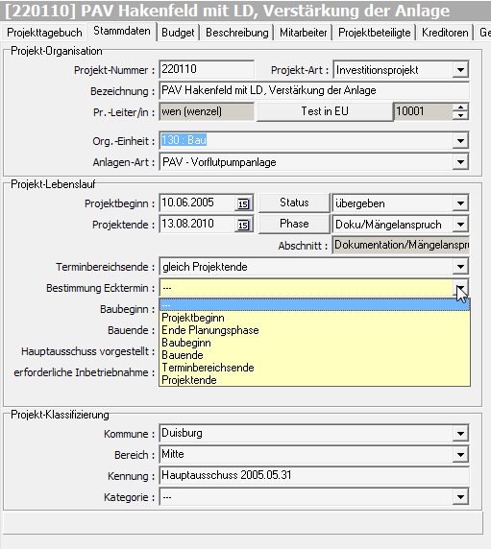
Auswirkungen auf den Handlungsbereich Termine
Wird bei einem Projekt ein Ecktermin wirksam gesetzt, dann sind
ab dann alle anderen Termine von diesem abhängig.
Wird der Ecktermin in den Stammdaten von einem Berechtigten verändert, dann schlägt sich das sofort im Terminplan nieder.
Alle weiteren Meilensteine und Vorgänge werden unter EPS-Termine zur Bearbeitung angeboten.
Terminplan bearbeiten
Wenn ein Projekt neu angelegt wird, werden die in der LIX-Liste als Ecktermine vereinbarten Meilensteine in den Terminplan als aufeinanderfolgende Tage aufgenommen.
Wenn bei einem bestehenden Projekt (z.B. bei allen bisher bestehenden Projekten) ein Ecktermin in den Stammdaten ausgewählt, dann werden die bestehenden Termine im Terminplan gestrichen und durch die Meilensteine ersetzt.
Ecktermin und Terminplan
Wird der Ecktermin in den Stammdaten durch „---“ ersetzt, gelten wieder die bisherigen Regeln.
Bei Wahl eines Ecktermins können im Terminplan nur noch Standardvorgänge verwendet werden.
25.03.2012
LINEG_20120322_Umsetzung v1

Slide 10
Terminplanung, alternative Vorgehensweisen
In IPS sind grundsätzlich 3 Möglichkeiten zur Terminplanung parallel
verfügbar:
Erstellung eines Terminplans mit individuell formulierten und
gesetzten Anfangs- und Enddaten auf Basis der Erfahrung des PL.
Standardisierte Terminvorgänge mit Orientierungswerten für Dauern,
die mit Bezug zu einem vom AL/PM verbindlich festgelegten Ecktermin
programmgestützt auf- und/oder abwärts zu einem Projektterminplan
zusammen gefügt werden.
Einbindung von Standardterminplänen, die in einer Terminbibliothek
verwaltet werden. (Nur im Sonderfall empfehlenswert)
TM2_Neuausrichtung Terminplan_pot.Auftrag LINEG_v2.ppt Stand: 14.03.2012

Slide 11
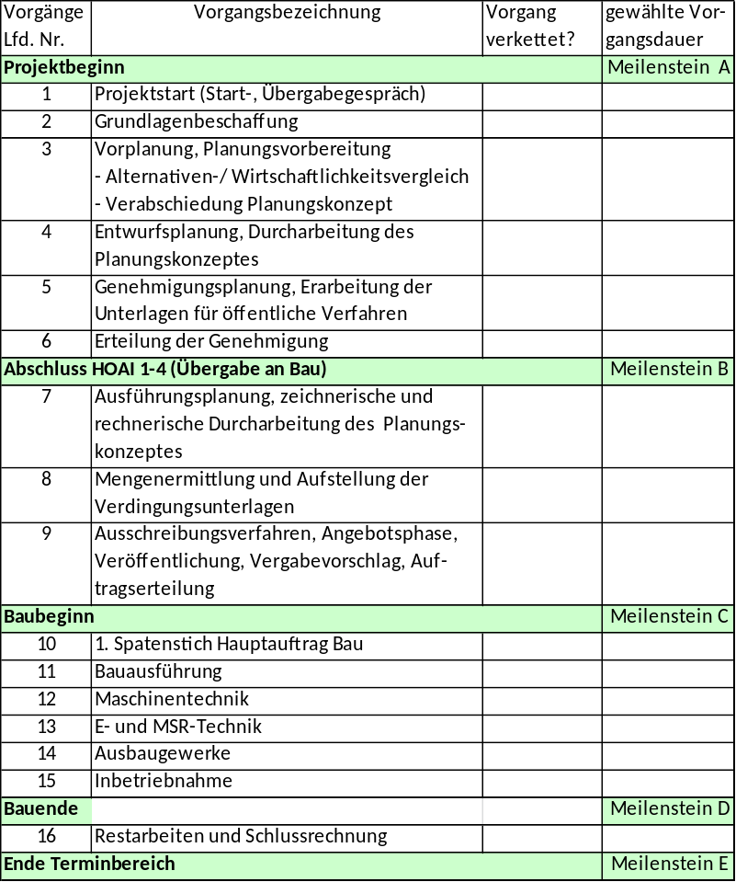
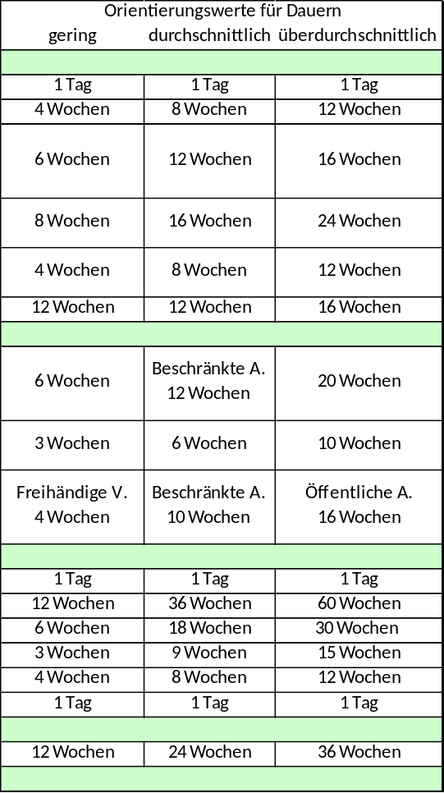
Standardvorgänge/–dauern; Beispiel-/Orientierungswerte
Max 19 Vorgänge
Abnahme
TM2_Neuausrichtung Terminplan_pot.Auftrag LINEG_v2.ppt Stand: 14.03.2012

